Slide 2
python 설치

Slide 3
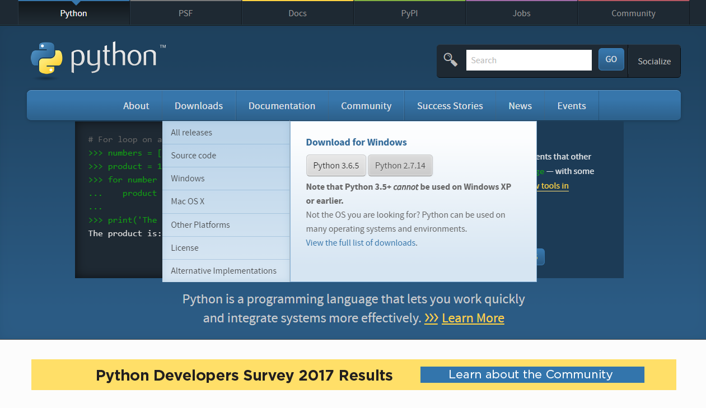
IDLE 설치
파이썬은 오픈소스라 무료로 설치하고 사용할 수 있습니다.
https://www.python.org/ 홈페이지 접속 또는 인터넷창에 ‘python’ 검색
최신버전으로 다운로드

Slide 4
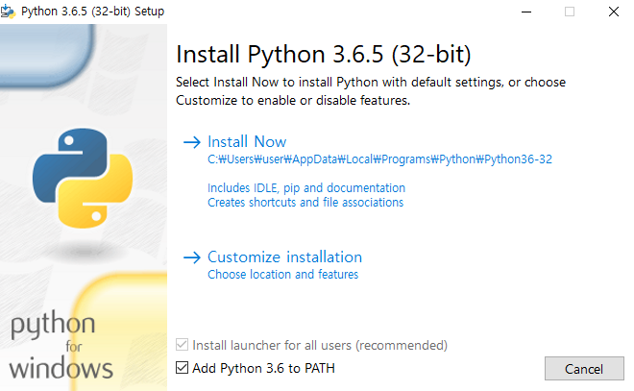
IDLE 설치
설치파일을 열면 아래와 같은 창이 나오는데 설치버튼을 누르기 전에 반드시
아래의 add python 3.6 to PATH를 선택해줘야 합니다.

Slide 5
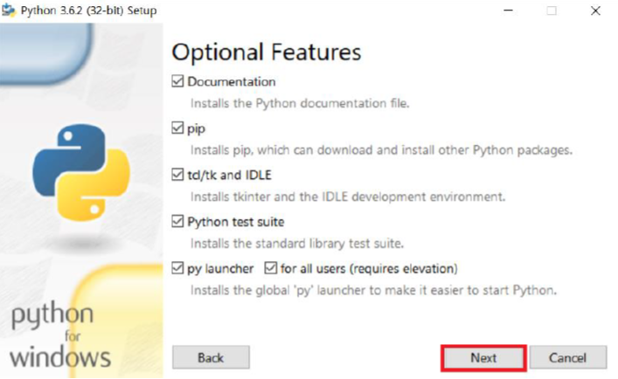
IDLE 설치
아래와 같이 설정해주시고 next

Slide 6
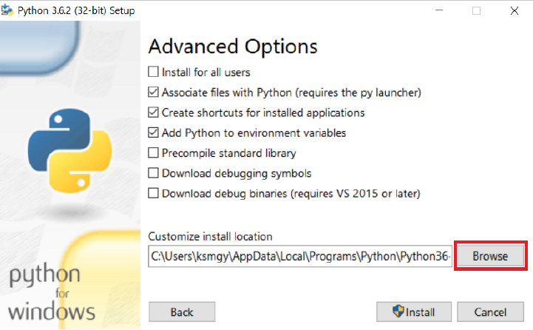
IDLE 설치
browse를 눌러 설치파일의 위치를 결정해줍니다.

Slide 7
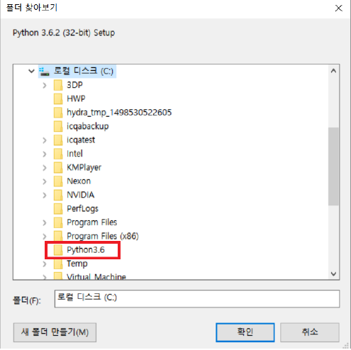
IDLE 설치
C드라이버 내에 Python3.6 라는 폴더를 생성하고 생성한 폴더 선택 후 확인

Slide 8
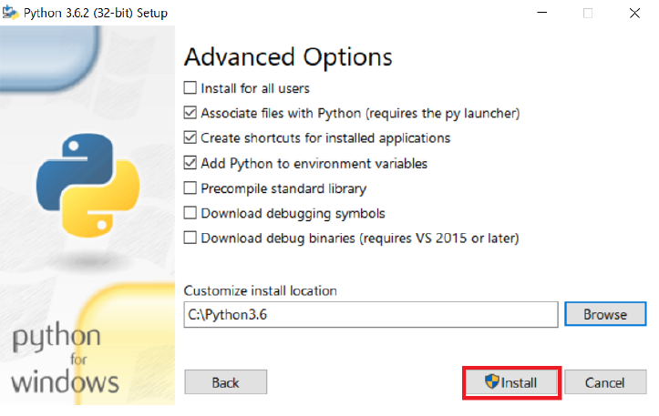
IDLE 설치
Install 클릭

Slide 9
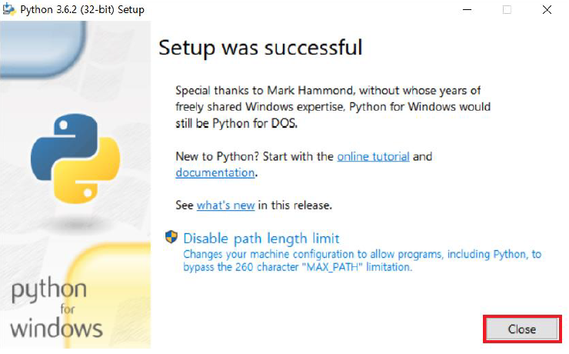
IDLE 설치
Close클릭으로 종료

Slide 10
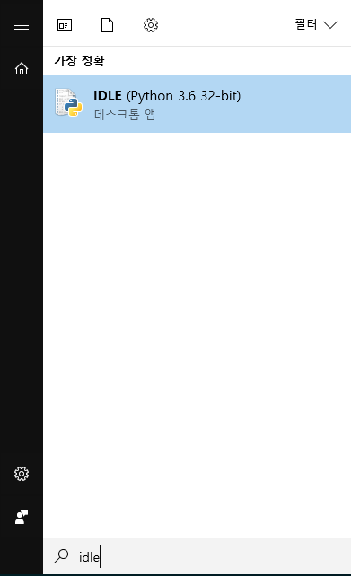
IDLE 설치
윈도우키 – idle - 실행

Slide 11
atom 설치

Slide 12
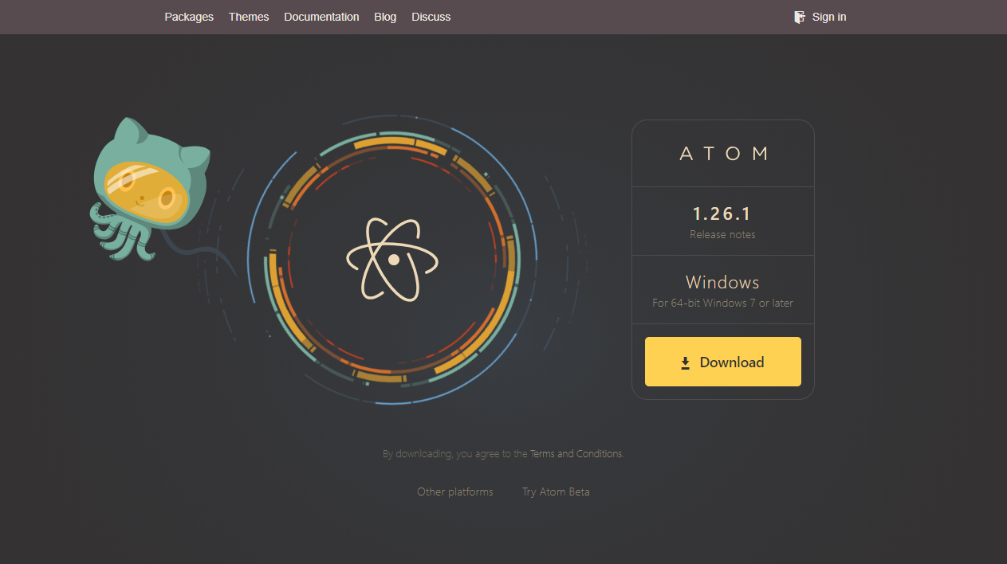
atom 설치
Idle로도 충분히 파이썬을 사용할 수 있지만 Idle은 오타가 나거나 에러가 발생할 시
어느 부분이 잘못됐는지 자세하게 나오진 않습니다.
그래서 저희 수업때는 atom이라는 프로그램을 사용합니다.

Slide 13
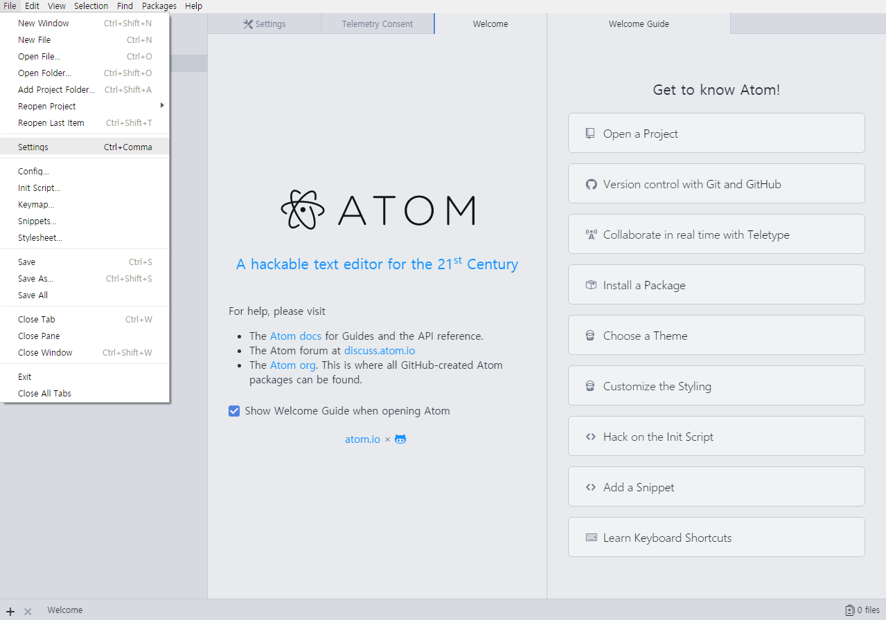
atom 설치
atom은 처음에 설치하고 설정할 때만 조금 복잡합니다.
file – settings를 클릭

Slide 14
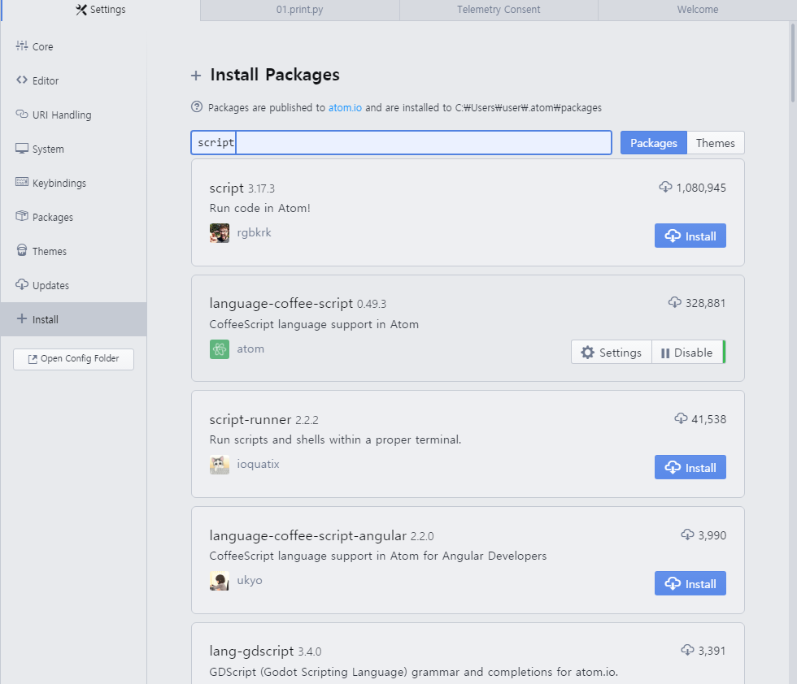
atom 설치
왼쪽 메뉴에 install을 클릭 – script 라고 적고 엔터를 눌러줍니다.
제일 위에 나오는 script를 install 해줍니다.

Slide 15
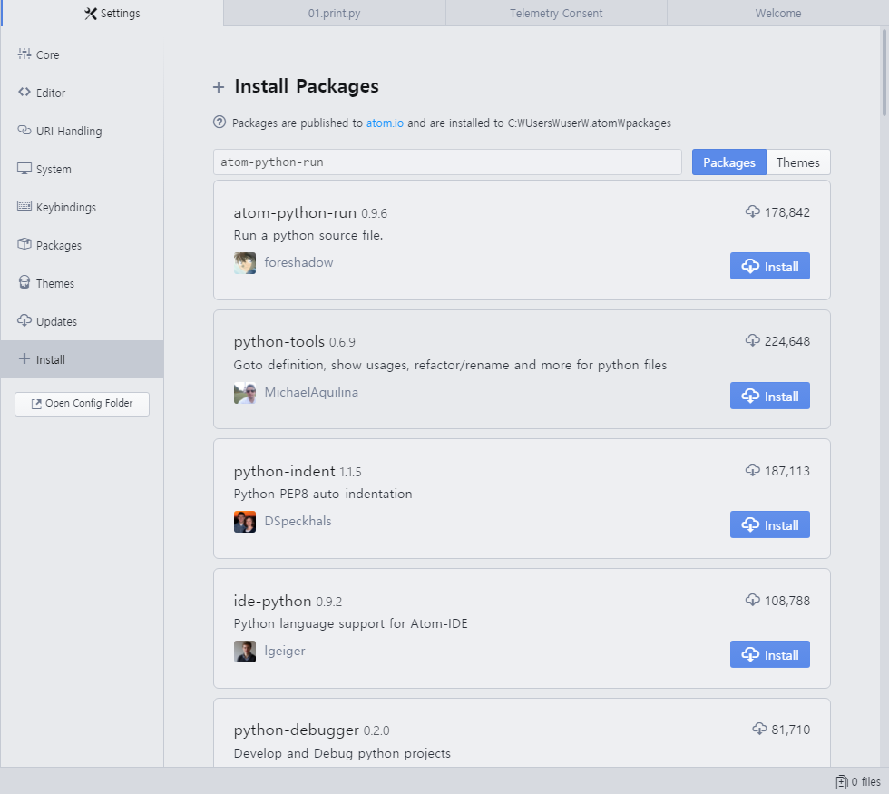
atom 설치
atom-python-run을 적고 엔터 – 제일 위에 package를 install합니다.

